Slide 1
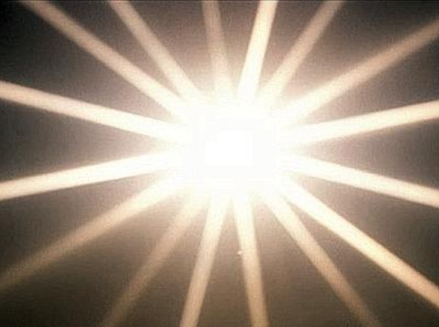
창조의 아버지
1. 창조의 아버지 그 섭리 보이사 택하신 세대 일으키어 이 땅을 고치소서
주의 크신 능력 만물이 사모하니 성령의 기름 부어 주사
이 시간 임하소서
2. 열방의 통치자 세상이 보리라 진실한 주의 약속으로 교회는 승리하리
우릴 돌아보사 강건케 하소서 연약함 모두 벗어지고 승리케 하옵소서
주 영광 여기 임하사 열방 향해 그 빛 비추소서
주의 얼굴 구할 때 주의 향기 머무소서
주의 나라가 임하옵시며 주님의 뜻이 이뤄지이다
이 땅 가운데 하나님 아들 영광 보이소서

